Slide 1
МБДОУ «Детский сад № 2» г.Балахна Краткая презентация основной образовательной программы дошкольного образования

Slide 2
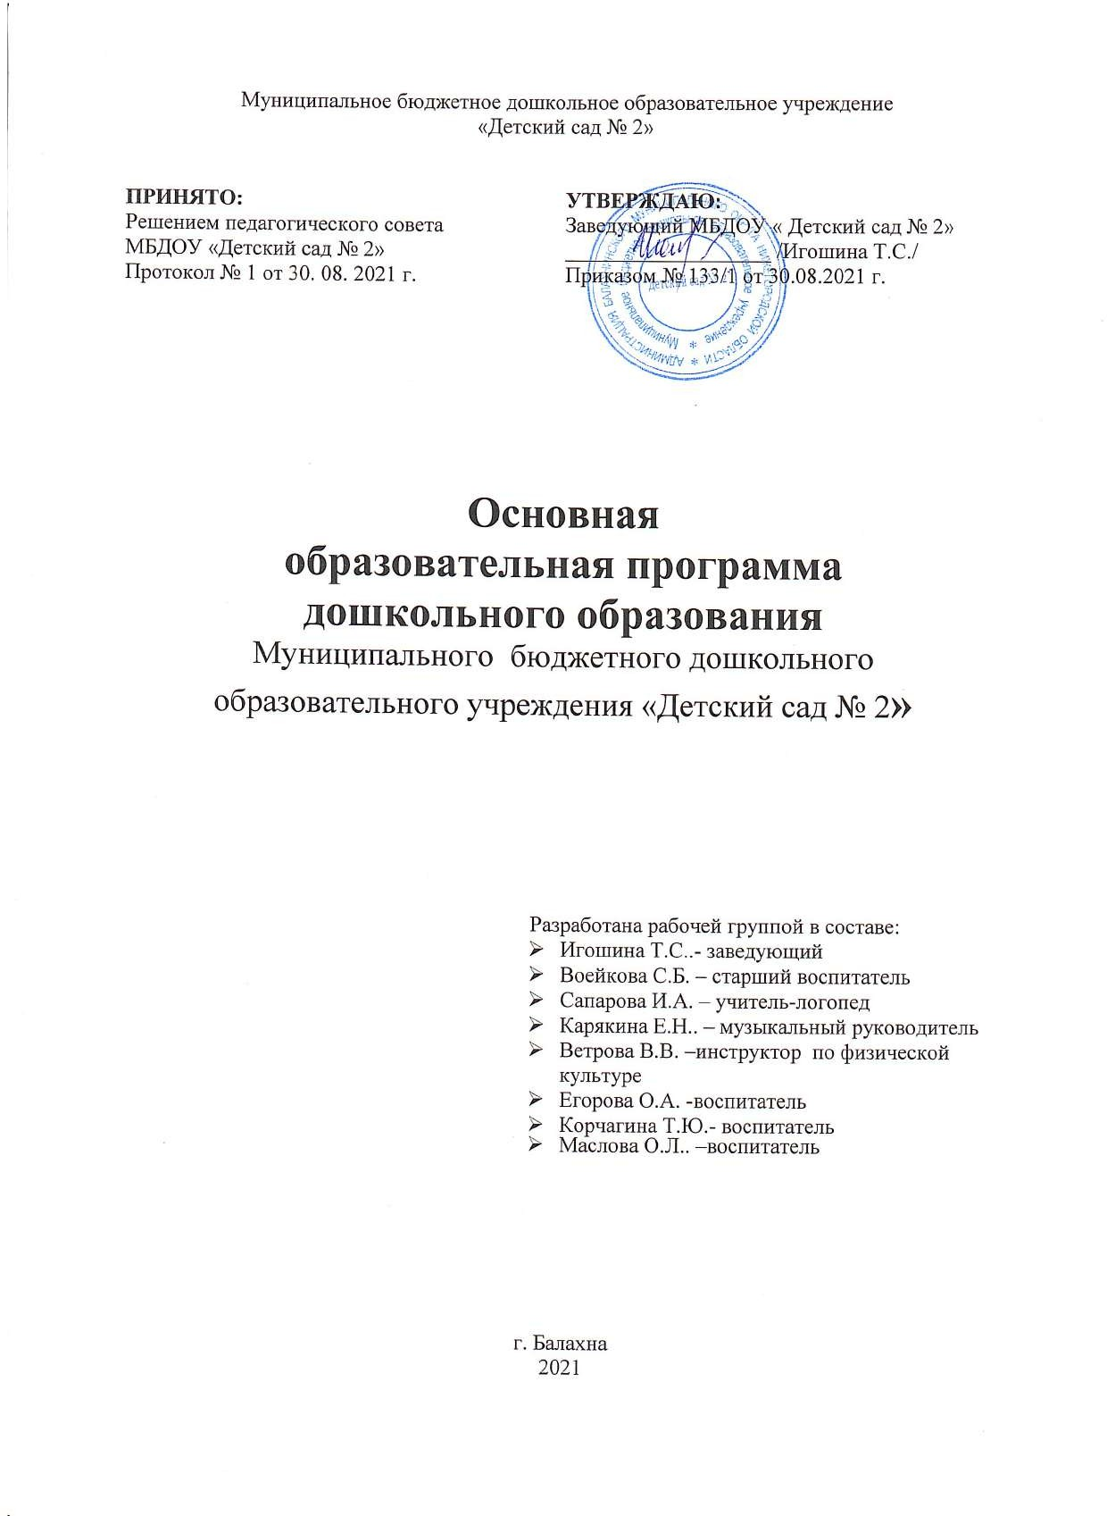
Полное название
Основная образовательная программа дошкольного образования Муниципального бюджетного дошкольного образовательного учреждения «Детский сад № 2»
Сокращенное название
Ооп до МБДОУ «Детский сад № 2»
Ориентированна на детей в возрасте 2-7 лет

Slide 3
Образовательная программа разработана на основе Федерального государственного образовательного стандарта дошкольного образования (ФГОС ДО) (Приказ МОиН РФ № 1155 от 17 октября 2013г.) и с учетом комплексной образовательной программы дошкольного образования ДЕТСТВО под редакцией Т. И. Бабаевой, А. Г. Гогоберидзе, О. В. Солнцевой (2019г).

Slide 4
Цель программы - создать каждому ребенку в детском саду возможность для развития способностей, широкого взаимодействия с миром, активного практикования в разных видах деятельности, творческой самореализации.
Программа направлена на развитие самостоятельности, познавательной и коммуникативной активности, социальной уверенности и ценностных ориентаций, определяющих поведение, деятельность и отношение ребенка к миру.

Slide 5
Задачи:
✓ обеспечение равных возможностей доступа дошкольников с разными образовательными потребностями, к освоению содержания культуры представленной в содержании программы;
✓ охрану и укрепление физического и психического здоровья детей, в том числе их эмоционального благополучия;
✓ формирование доступной предметно-развивающей среды для детей с особыми образовательными потребностями;
✓ обогащенное развитие ребенка, обеспечивающее единый процесс социализации – индивидуализации с учетом детских потребностей, возможностей и способностей;

Slide 6
✓ развитие познавательной активности, любознательности, стремления к самостоятельному познанию и размышлению, развитие умственных способностей и речи ребенка;
✓ обеспечение условий для самореализации каждого ребенка, реализация индивидуальной траектории развития в разных видах деятельности с учетом возрастных, индивидуальных психологических и физиологических особенностей;
✓ укрепление физического и психического здоровья ребенка, формирование основ его двигательной и гигиенической культуры;

Slide 7
✓ целостное развитие ребенка как субъекта посильных дошкольнику видов деятельности;
✓ формирование эмоционально благополучной среды реализации образовательных отношений в дошкольной образовательной организации;
✓ органическое вхождение ребенка в современный мир, разнообразное
взаимодействие дошкольников с различными сферами культуры: с изобразительным искусством и музыкой, детской литературой и родным языком, экологией, математикой, игрой;
✓ приобщение ребенка к культуре своей страны и воспитание уважения к другим народам и культурам.

Slide 8
Обязательная часть
(объем не менее 60% от её общего объема)
Вариативная часть
(часть формируемая участниками образовательных отношений) – не более 40%

Slide 9
Образовательная программа ДОО
включает три основных раздела:
Целевой
Содержательный
Организационный

Slide 10
Содержание целевого раздела:
Целевой раздел образовательной программы детского сада включает в себя пояснительную записку, раскрывающую: -цели и задачи реализации программы; -принципы и подходы к формированию Программы; -значимые для разработки и реализации Программы характеристики, в том числе особенностей развития детей раннего и дошкольного возраста.
Результаты освоения образовательной программы представлены в виде целевых ориентиров дошкольного образования, которые представляют собой социально-нормативные возрастные характеристики возможных достижений ребенка на этапе завершения уровня дошкольного образования.

Slide 11
Целевые ориентиры
К трем годам:
— ребенок интересуется окружающими предметами и активно действует сними; эмоционально вовлечен в действия с игрушками и другими предметами, стремится проявлять настойчивость в достижении результата своих действий;
— использует специфические, культурно фиксированные предметные действия, знает назначение бытовых предметов (ложки, расчески, карандаша и пр.) и умеет пользоваться ими. Владеет простейшими навыками самообслуживания; стремится проявлять самостоятельность в бытовом и игровом поведении;
— владеет активной и пассивной речью, включенной в общение;

Slide 12
может обращаться с вопросами и просьбами, понимает речь взрослых; знает названия окружающих предметов и игрушек;
— стремится к общению со взрослыми и активно подражает им в движениях и действиях; появляются игры, в которых ребенок воспроизводит действия взрослого;
— проявляет интерес к сверстникам; наблюдает за их действиями и подражает им;
— обладает интересом к стихам, песням и сказкам, рассматриванию картинки, стремится двигаться под музыку; проявляет эмоциональный отклик на различные произведения культуры и искусства;
— у ребенка развита крупная моторика, он стремится осваивать различные виды движения (бег, лазание, перешагивание и пр.).

Slide 13
Целевые ориентиры на этапе завершения дошкольного образования:
Ребенок овладевает основными культурными способами деятельности, проявляет инициативу и самостоятельность в разных видах деятельности — игре, общении, познавательно-исследовательской деятельности, конструировании и др.; способен выбирать себе род занятий, участников по совместной деятельности; ребенок обладает установкой положительного отношения к миру, к разным видам тру- да, другим людям и самому себе, обладает чувством собственного достоинства

Slide 14
Способен договариваться, учитывать интересы и чувства других, сопереживать неудачам и сорадоваться успехам других, адекватно проявляет свои чувства, в том числе чувство веры в себя, старается раз- решать конфликты. Активно взаимодействует со сверстниками и взрослыми, участвует в совместных играх.
Обладает развитым воображением, которое реализуется в разных видах деятельности, прежде всего в игре; владеет разными формами и вида- ми игры, различает условную и реальную ситуации, умеет подчиняться разным правилам и социальным нормам

Slide 15
Достаточно хорошо владеет устной речью, может выражать свои мыс- ли и желания, может использовать речь для выражения своих мыслей, чувств и желаний, построения речевого высказывания в ситуации общения, может выделять звуки в словах, у ребенка складываются предпосылки грамотности. У ребенка развита крупная и мелкая моторика; он подвижен, вынослив, владеет основными движениями, может контролировать свои движения и управлять ими. Способен к волевым усилиям, может следовать социальным нормам поведения и правилам в разных видах деятельности, во взаимоотношениях со взрослыми и сверстниками, может соблюдать правила безопасного поведения и личной гигиены

Slide 16
Проявляет любознательность, задает вопросы взрослым и сверстникам, интересуется причинно- следственными связями, пытается самостоятельно придумывать объяснения явлениям природы и по- ступкам людей; склонен наблюдать, экспериментировать. Обладает начальными знаниями о себе, о природном и социальном мире, в котором живет.
Знаком с произведениями детской литературы, обладает элементарными представлениями из области живой природы, естествознания, математики, истории и т. п.
Способен к принятию собственных решений, опираясь на свои знания и умения в различных видах деятельности.

Slide 17
Содержательный раздел ООП ДО представляет общее содержание Программы, обеспечивающее полноценное развитие личности детей. Включает описание образовательной деятельности в соответствии с направлениями развития ребенка в пяти образовательных областях – социально- коммуникативной, познавательной, речевой, художественно-эстетической, физической, описание вариативных форм, способов, методов и средств реализации программы, описание образовательной деятельности по профессиональной коррекции нарушений развития детей, особенности взаимодействия педагогического коллектива с семьями воспитанников, взаимодействие с социальными институтами детства, вариативная часть программы.

Slide 18
Направления взаимодействия с семьями воспитанников:
Взаимопознание и взаимоинформирование (беседы, консультации, буклеты, памятки, папки-передвижки, анкетирование , посещение семей на дому, сбор сведений о семье, проведение Дней открытых дверей, информирование через сайт ДОУ);
Непрерывное образование воспитывающих взрослых (родительские собрания, семинары-практикумы, тренинги, мастер-классы, круглые столы);
Совместная деятельность педагогов, родителей, детей (участие в проектной деятельности, праздники, фестивали, совместные походы и экскурсии, выставки, совместное участие в конкурсах)

Slide 19
Направления вариативной части программы:
Региональный компонент;
Освоение новых образовательных технологий;
Дополнительное образование в кружках.

Slide 20
Содержание Организационного раздела:
Организационный раздел содержит описание материально-технического обеспечения Программы, обеспеченности методическими материалами и средствами обучения и воспитания, включать распорядок и/или режим дня, а также особенности традиционных событий, праздников, мероприятий; учебный план и комплексно-тематическое планирование образовательной деятельности, особенности организации развивающей предметно-пространственной среды.

Slide 21
Контактная информация:
Юридический и почтовый адрес: 606400 Нижегородская область, г. Балахна, ул. Энгельса, д.12.
Телефон: 8(83144) 6-07-87
Адрес электронной почты: detsad02@mail.ru
Сайт:

Slide 22
Спасибо за внимание!

